Slide 1

ĐỀ TÀI NGHIÊN CỨU
MỞ RỘNG QUY MÔ CÁC MÔ HÌNH NỀN TẢNG THỊ GIÁC
InternVL: Scaling up Vision Foundation Models and Aligning for Generic Visual-Linguistic Tasks
Học viên: Đinh Phương Nam | MSHV: 250101044
Lớp: CS2205.CH201
github.com/nam0403/CS2205_250101044

Slide 2

Bối Cảnh & Vấn Đề
Sự Lệch Pha Nghiêm Trọng
Các Mô hình Ngôn ngữ Lớn (LLM) đã đạt tới hàng nghìn tỷ tham số, trong khi các bộ mã hóa thị giác (Vision Encoders) phổ biến vẫn chỉ dừng lại ở khoảng 1 tỷ.
Hạn Chế Của Giải Pháp Hiện Tại
Các phương pháp kết nối như QFormer hay phép chiếu tuyến tính thường có kích thước nhỏ và khởi tạo ngẫu nhiên, dẫn đến thiếu hiệu quả trong việc nắm bắt mối quan hệ phức tạp giữa các phương thức.

Slide 3






Mục Tiêu Nghiên Cứu
Mở Rộng Quy Mô
Đồng Bộ Hóa
Hiệu Suất SOTA
Xây dựng bộ mã hóa thị giác InternViT-6B với 6 tỷ tham số để tương xứng với năng lực của LLM.
Thiết kế Middleware QLLaMA và chiến lược căn chỉnh để "phiên dịch" tín hiệu thị giác sang ngôn ngữ.
Đạt kết quả dẫn đầu trên 32 bộ dữ liệu chuẩn, từ thị giác thuần túy đến đối thoại đa phương thức.

Slide 4
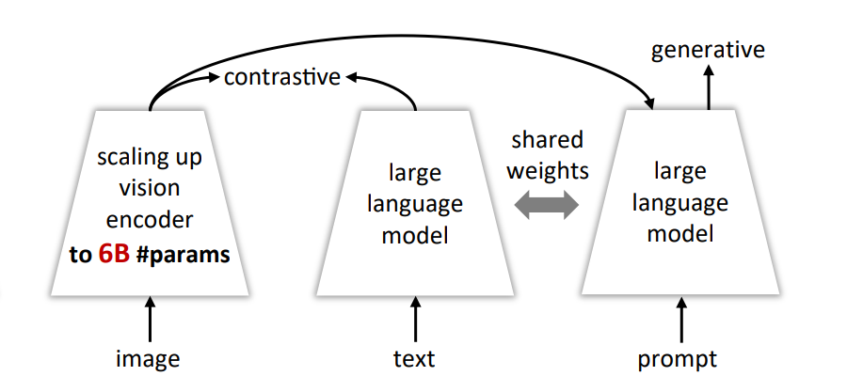

Kiến Trúc InternVL
InternViT-6B: Bộ mã hóa thị giác dựa trên ViT, mở rộng lên 6 tỷ tham số. Sử dụng RMSNorm và SwiGLU để tối ưu hóa huấn luyện.
QLLaMA (Middleware): Cầu nối khởi tạo từ LLaMA, nén và chuyển đổi đặc trưng thị giác sang không gian vector của LLM.
LLM Decoder: Sử dụng các mô hình như Vicuna hoặc InternLM để thực hiện suy luận phức tạp.
*Tích hợp cơ chế xử lý độ phân giải động để nắm bắt chi tiết tinh vi.

Slide 5



Chiến lược Căn chỉnh Lũy tiến
Giai đoạn 2
Tiền huấn luyện Sinh Dữ liệu chất lượng cao (COCO). Đóng băng Vision Encoder, chỉ huấn luyện QLLaMA.
Giai đoạn 1
Giai đoạn 3
Tiền huấn luyện Tương phản Sử dụng dữ liệu web khổng lồ (có nhiễu) để xây dựng nền tảng thị giác mạnh mẽ.
Tinh chỉnh có giám sát Dữ liệu hướng dẫn (Instruction Tuning). Tối ưu khả năng đối thoại và tuân thủ chỉ dẫn.

Slide 6
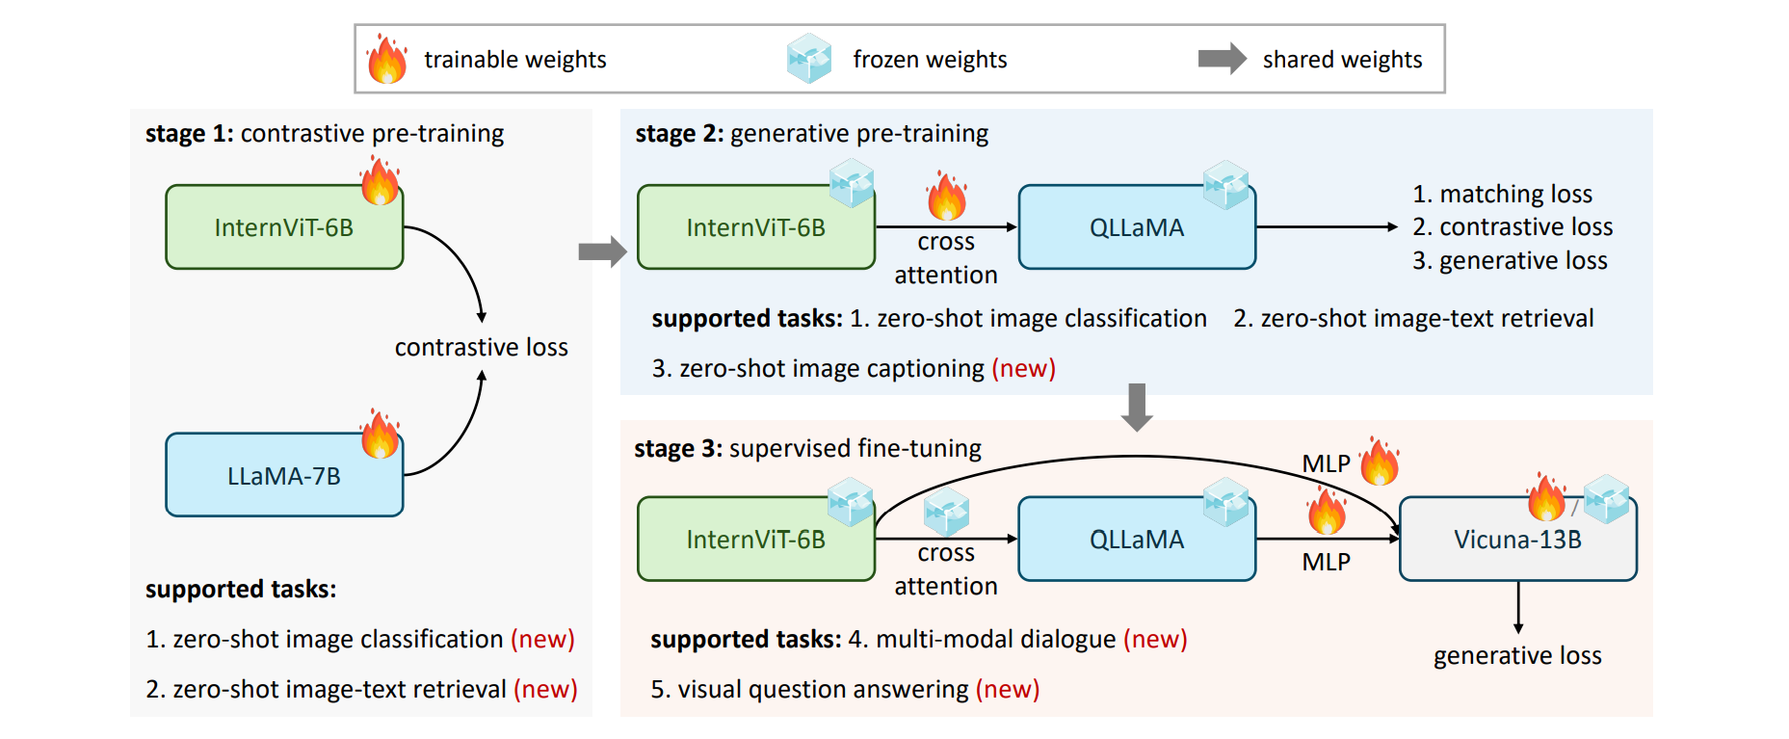

Slide 7
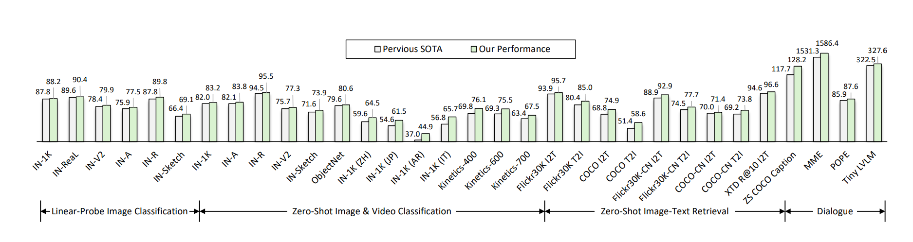
Hiệu Suất Thị Giác
Vượt Trội Trên Các Tác Vụ
•
Phân loại ảnh (ImageNet): Vượt qua các mô hình lớn như ViT-22B và BEiT-3.
•
Phân đoạn ngữ nghĩa (ADE20K): Thiết lập kỷ lục mới về chỉ số mIoU nhờ khả năng nắm bắt chi tiết.
Truy xuất (Retrieval): SOTA trên COCO và Flickr30K trong bối cảnh Zero-shot.
•

Slide 8


Đối Thoại Đa Phương Thức
Kết Quả Thực Nghiệm
InternVL thể hiện sự vượt trội trên các bảng xếp hạng MME và MMBench, tiệm cận hiệu suất của các mô hình thương mại.
•
Nhận thức: Xuất sắc trong OCR và đếm vật thể.
•
Giảm thiểu ảo giác: Tỷ lệ chính xác cao trên benchmark POPE.
•
Suy luận: Giải quyết tốt các bài toán đa bước và giải thích hình ảnh trừu tượng.

Slide 9
Tài Liệu Tham Khảo
[1] Zhe Chen et al. InternVL: Scaling up Vision Foundation Models and Aligning for Generic Visual-Linguistic Tasks. CVPR 2024.
[4] Alec Radford et al. Learning Transferable Visual Models From Natural Language Supervision. ICML 2021.
[2] Alexey Dosovitskiy et al. An Image is Worth 16x16 Words: Transformers for Image Recognition at Scale. ICLR 2021.
[5] Junnan Li et al. BLIP-2: Bootstrapping Language-Image Pre-training with Frozen Image Encoders. ICML 2023.
[3] Hugo Touvron et al. LLaMA: Open and Efficient Foundation Language Models. CoRR 2023.
Cảm ơn Thầy và các bạn đã lắng nghe!

